Slide 1

A Zona Franca de Manaus – modelo de desenvolvimento e integração nacional
MDIC/SDP/DESIT
Manaus, Outubro de 2015

Slide 2
Estrutura da apresentação
Plano Nacional de Exportação
Tendências da Nova Política Industrial
O PIM – Polo Industrial da Manaus
Contenciosos OMC e os impactos no PIM
Visão do MDIC sobre o Polo Industrial da Manaus

Slide 3
Plano Nacional de Exportação
Objetivo: fomentar as vendas de bens e serviços brasileiros ao exterior, com foco na sua ampliação, diversificação, consolidação e agregação de valor e de intensidade tecnológica.
O Plano foi construído em estreita coordenação com o setor privado;
Busca encorajar a agregação de valor e de intensidade tecnológica nas exportações ;
Apresenta um conjunto de diretrizes e metas para o fortalecimento do comércio exterior brasileiro, entendido como indutor de competitividade, geração de renda e crescimento econômico do País;
Apenas em 2014, as exportações brasileiras de bens geraram US$ 225,1 bilhões em divisas e envolveram cerca de 11,2 milhões de empregos.
Para cada US$ 1 bilhão exportado, foram mobilizados aproximadamente 50 mil trabalhadores.

Slide 4
Plano Nacional de Exportação
Representatividade do comércio exterior de bens e serviços na economia brasileira: 27,6% do PIB em 2013 ;
Nas seis maiores economias do mundo, a média desse indicador alcança 53,4% do PIB;
Os países emergentes do grupo do BRICS também apresentam maior espaço do comércio exterior em suas economias:
  África do Sul: 64,2%,
  Índia: 53,3%,
  Rússia: 50,9%
  China: 50,2%
Conclusão: o comércio exterior brasileiro possui considerável potencial para crescimento, com benefícios imediatos e relevantes para a economia.

Slide 5
Tendências da Nova Política Industrial
MDIC é o coordenador da Nova Política Industrial
Pontos relevantes da Nova Política
Enfoque sistêmico, não fragmentado;
Inflexão de um modelo de política de foco setorial para um modelo baseado na produtividade e competitividade;
Alguns objetivos em estudo
Inserir o Brasil, de forma qualificada, nas cadeias globais de valor
Elevar a produtividade da indústria e dos serviços
Ampliar o investimento e o adensamento produtivo na indústria
Aumentar a capacidade de inovação empresarial
Aprimorar o ambiente de negócios

Slide 6
Tendências da Nova Política Industrial
Algumas diretrizes em estudo
Adotar tecnologias e processos modernos capazes de gerar maior eficiência produtiva;
Aumentar a qualificação da mão de obra adequada para os novos padrões produtivos;
Aprimorar o ambiente institucional e regulatório para consolidar, internacionalizar e aumentar os investimentos do setor produtivo;
Estimular o desenvolvimento e a absorção de tecnologias para qualificar a inserção produtiva em bens e serviços de maior valor agregado;
Fortalecer segmentos estratégicos das cadeias produtivas adequados às tendências tecnológicas;
Integrar a Política de C,T&I e a Política Industrial para promover ganhos de produtividade e competitividade;
Incentivar a geração de conhecimentos em novas tecnologias de fronteira e a
superação de gargalos tecnológicos

Slide 7
O Polo Industrial de Manaus

Slide 8
O PIM – Polo Industrial de Manaus
Alguns pontos relevantes que incluem a História da ZFM:
Em dezembro de 1991: adoção do Processo Produtivo Básico (PPB), em substituição ao Índice Mínimo de Nacionalização;
No período de 1996 a 2002: inclusão da função exportação como política intencional, com objetivo de estimular as vendas externas do Polo Industrial de Manaus;
Política de Desenvolvimento Produtivo (PDP): maior eficiência produtiva e capacidade de inovação das empresas e expansão das exportações em especial, das micro e pequenas empresas;
Em 2006: regulamentada a nova Lei de Informática, que prorrogou de 2009 até 2019 incentivos fiscais para o setor em todo país;

Slide 9
O PIM – Polo Industrial de Manaus
Algumas características fundamentais do modelo Zona Franca
de Manaus:
Processos Produtivos Básicos (PPBs) no PIM têm orientação pelo maior adensamento de cadeias produtivas nacionais;
Inserção internacional do modelo: missões comerciais, participação em acordos de comércio exterior e realização de eventos de promoção comercial, a exemplo da Feira Internacional da Amazônia;
Permanece a busca pelo aumento das exportações e maior equilíbrio da balança comercial;
Adensamento tecnológico do parque industrial: investimentos em institutos de pesquisa regionais com recursos do percentual destinado à Pesquisa e Desenvolvimento (P&D), determinado pela Lei de Informática.

Slide 10
O PIM – Polo Industrial de Manaus
PIB
Exportações
Fontes: Indicadores de desempenho do PIM,

Slide 11
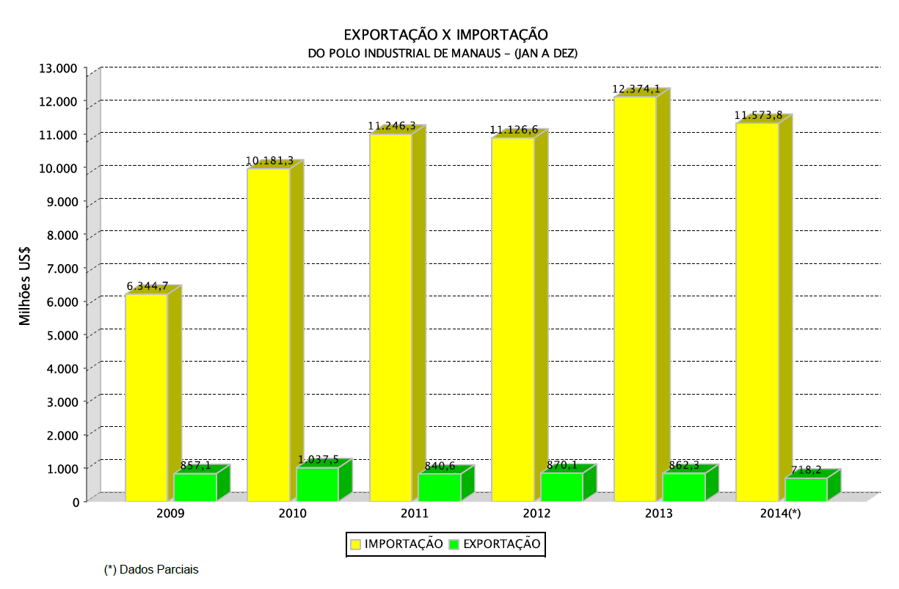
O PIM – Polo Industrial de Manaus

Slide 12
A Indústria do Amazonas, do Centro-Sul, do Brasil e as Crises Econômicas
Evolução 2007-2012 (IBGE)
Observatório da Indústria/SDP

Slide 13
Análise comparada da atividade industrial do Estado do Amazonas

Slide 14
Análise comparada da atividade industrial do Estado do Amazonas

Slide 15
Análise comparada da atividade industrial do Estado do Amazonas

Slide 16
Análise comparada da atividade industrial do Estado do Amazonas

Slide 17
Análise comparada da atividade industrial do Estado do Amazonas

Slide 18
Análise comparada da atividade industrial do Estado do Amazonas

Slide 19
Contenciosos na Organização Mundial do Comércio contra as Políticas Industriais e de C&T Brasileiras

Slide 20
União Europeia e Japão questionam políticas e instrumentos brasileiros
    Lei de Informática;
    PADIS;
    Programa de Inclusão Digital (Lei do Bem – revogado a partir de 1º/12/2015);
    PPBs.
    A ZFM não foi atacada diretamente, mas pode ser afetada indiretamente com o questionamento dos PPBs.
    O núcleo da defesa brasileira tem como foco a pesquisa, o desenvolvimento e a inovação.

Slide 21
Processo Produtivo Básico (PPB)

Slide 22
Grupo de Técnico Interministerial de Análise de PPB – GTPPB
Art. 20, Decreto 5.906, de 26 de setembro de 2006.
PPB - Governança
Composição:
SDP/MDIC;
Suframa;
SEPIN ou SETEC/MCTI.
Finalidade de examinar, emitir parecer e propor a fixação, alteração ou suspensão de etapas dos PPB;
Coordenação: SDP/MDIC;
Regulamentação: Portaria MDIC/MCT nº 170, de 4 de agosto de 2010.
.

Slide 23
PPB – Fixação/Alteração
Interessado solicita fixação ou alteração de PPB (empresa, associação ou governo)
GT-PPB analisa manifestações à Consulta Pública
Suframa ou SEPIN/SETEC ou SDP
Encaminha proposta ao GT-PPB
GT-PPB Recomenda aprovação ou indeferimento da proposta
GT-PPB
Avalia a conveniência do PPB
Prepara minuta de portaria
Ministros publicam
Portaria Interministerial
MDIC / MCTI
Publicação DOU
Consulta Pública
15 dias para manifestações

Slide 24
Modus Operandi do GT-PPB –
Critérios Portaria MDIC/MCT nº 170/2010
PPB - Análise
Art. 6º Na análise prévia devem ser observados os seguintes critérios básicos:
I - equilíbrio inter-regional;
II - agregação de valor nacional à produção;
III - atingimento das metas contidas na Política de Desenvolvimento; e
IV - incremento de oferta de emprego na região envolvida.

Slide 25
PPB - Análise
Tipo de Portaria | 2012 | 2013 | 2014
ZFM | 59 | 58 | 56
Lei de Informática | 21 | 29 | 33
Por Ano | 80 | 87 | 89
Em 2014:
  28% Fixação (16 novos produtos ZFM);
  72% Alteração.

Slide 26
Visão do MDIC sobre o Polo Industrial de Manaus
É um mecanismo de política industrial horizontal do Governo Federal;
É importante fator de integração nacional quando :
    Há complementariedade entre PIM e o restante da indústria brasileira, no atendimento do mercado nacional;
    É utilizado como instrumento de manutenção e fortalecimento da atividade industrial brasileira.
  Deve ser incentivada a elevação dos índices de exportação da ZFM com o objetivo de mitigar o déficit da balança comercial de bens manufaturados;
  Dar maior enfoque na pesquisa, no desenvolvimento e na inovação, inclusive como defesa da OMC;
  O PIM pode contribuir significativamente para a maior inserção do Brasil nas cadeias de valor, inclusive acompanhando a nova onda tecnológica: IoT, Smart Cities, Smart Grid e Comunicação máquina/máquina (M2M);
  Uma nova política industrial está em construção e o PIM está convidado a dialogar com o MDIC para aprofundar o diagnóstico, avaliar a política em vigor e, principalmente, apresentar linha de ação para fortalecer o Brasil nesta área.

Slide 27
Obrigado!
marcus.simoes@mdic.gov.br
61 2027-7910

